Slide 1
导入：小讨论

Slide 2
动画电影赏析
讨论：
1.你看过的动画电影中，哪一部影片或者影片中的人物给你留下的印象最深刻？
3.请列举你熟悉的中日美三国动画电影。

Slide 3
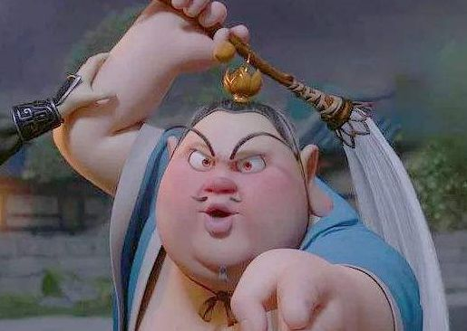
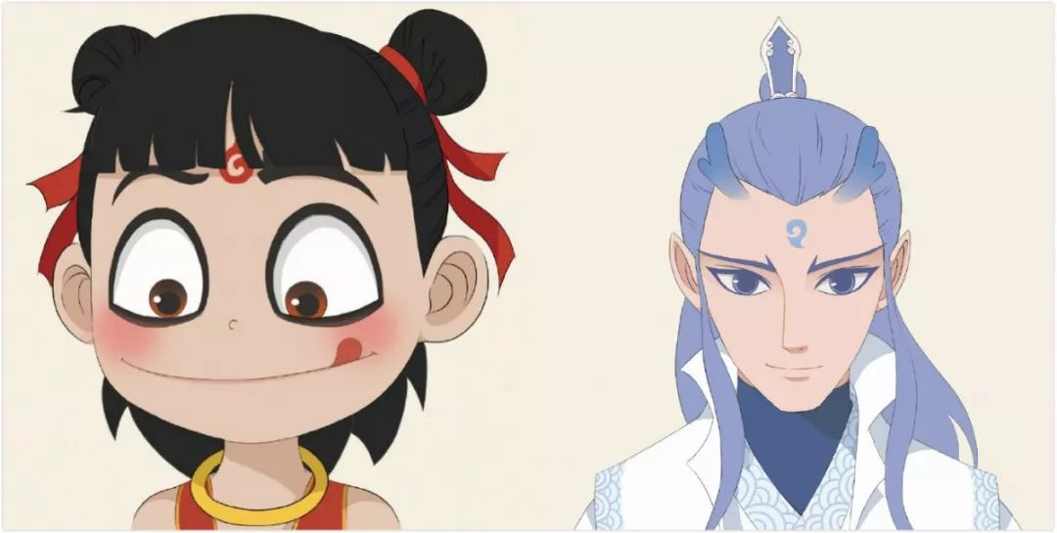
如何评价今年大火的动画电影
《哪吒之魔童降世》？

